Slide 1
益丰大药房全渠道会员报告
2020年01月

Slide 2

会员现状及机会点挖掘
目 录
会员经营
慢病项目及策略

Slide 3

会员现状及机会点挖掘
会员现状及分析
品类及门店分析
机会点挖掘
3

Slide 4





概述
门店员工（POS）注册占比降低，线上支付宝注册成为主流。
青年会员人群基数大、消费低，偏好非处方药、保健食品。
重点结论
中年会员消费多、消费高，重点输出价值。老年人偏好处方药、中药。
更年期综合征会员年消费频次最多，骨质疏松会员人均年产值最大。
中小店重点关注会员的黏性提升，大店重点关注会员产值提升。
4

Slide 5
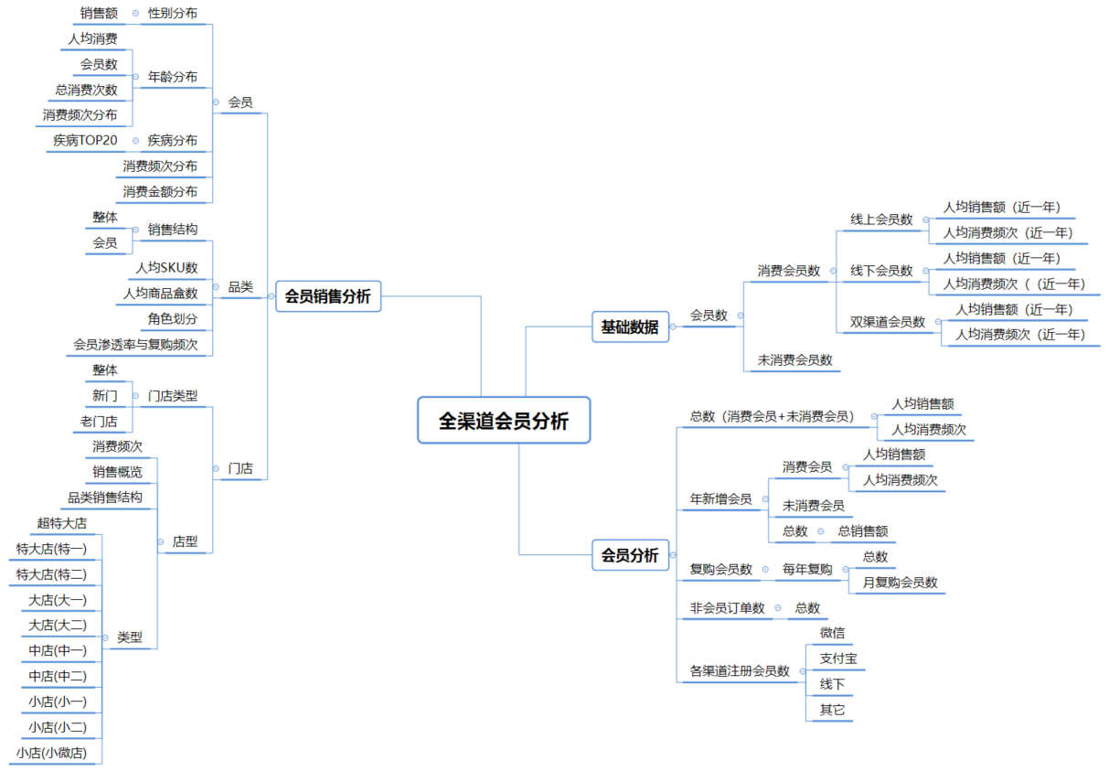
概述
全渠道会员分析
基础数据
会员销售分析
会员分析
5

Slide 6
名词定义
名称 | 释义 | 备注
会员 | 已开卡的顾客
非会员 | 未开卡的顾客
消费会员 | 在门店或者线上销售渠道有交易行为的会员
未消费会员 | 同时在门店和线上渠道都没有交易行为的会员
线下消费会员 | 只在门店产生过交易行为的会员
线上消费会员 | 只在线上各销售渠道产生过交易行为的会员
全渠道消费会员 | 同时在门店与线上销售渠道产生过交易行为的会员
门店员工（POS）注册会员 | 在门店通过员工在POS端帮忙注册的会员
线上注册会员 | 通过微信、支付宝、小程序等自主注册的会员
年新增订单 | 自然年中年新增会员与非会员产生的订单
年新增会员 | 自然年中新开卡的顾客
新门店 | 自然年或某个约束时间段内新开业的门店 | 含重新迁址店
老门店 | 在当前自然年或某个约束时间段之前开业的门店
年复购率 | 在上一个自然年购买过的会员本自然年还会购买的比率
品类渗透率 | 当前自然年购买过该品类的人数/当前自然年总购买人数
6

Slide 7
口径定义
口径名称 | 口径内容 | 备注
消费计算口径 | 1、过滤掉积分兑换订单及订金订单 2、过滤服务性商品及行政赠品 3、剔除塑料袋等商品 4、同人同天在同门店消费算一次
门店计算口径 | 1、过滤掉收购加盟门店 2、过滤掉上海医保门店 3、过滤掉当前关停门店 4、过滤掉开业时间在20191231之后门店 | 5-11页数据只进行该项口径第4点过滤，其他数据进行所有过滤
7

Slide 8

会员现状
3694万
2482万
1212万
总会员数
消费会员数
未消费会员数
2460万
50万
28万
线下消费会员数
线上消费会员数
全渠道消费会员数
会员数
人均销售额
人均消费次数
线下
2460万
448
5.2
线上
50万
918
8.3
全渠道
28万
1312
13.5
8
数据时间区间为20140101-20191231，人均相关数据时间范围为20180101-20191231。
线上包含杏仁、联合医生、O2O微信商城、恒修堂医馆、支付宝商城、益丰精选等，不包含京东、饿了么、美团、B2C等消费数据。

Slide 9
会员分析——会员画像
青年会员人群基数大、消费低，重点提升黏性；中年会员消费多、消费高，重点提升产值
主力：中年是会员主力军，会员人均消费额与消费频次高，年龄段体现在45-55岁
潜力：青年是会员潜力股，会员数与消费频次都高，年龄段体现在30-45岁
核心：老年是会员核心人群，人家单产值高，人数较少
类别一
用户分群 |  | 潜力 | 主力 | 核心
年龄 |  | 30-45 | 45-55 | 55以上
人均年产值 |  | 416 | 488 | 578
会员占比 |  | 39% | 20% | 22%
销售占比 |  | 37% | 22% | 29%
毛利额占比 |  | 38% | 21% | 26%
购买时间偏好 | 工作日 | 18:00-20:59 | 8:00-11:59 | 8:00-11:59
 | 周末 | 8:00-11:59 | 8:00-11:59 | 8:00-11:59
品类偏好 |  | 外用药非处方药 抗感冒用药非处方药 医疗器械 抗菌消炎药处方药 心脑血管用药处方药 | 外用药非处方药 心脑血管用药处方药 抗感冒用药非处方药 医疗器械 抗菌消炎药处方药 | 心脑血管用药处方药 外用药非处方药 医疗器械 抗感冒用药非处方药 抗菌消炎药处方药
单品偏好 | 销售额最大 | 阿胶(东阿) | 阿胶(允泰) | 阿胶(允泰)
 | 毛利最高 | 阿胶(允泰) | 阿胶(允泰) | 苯磺酸氨氯地平片
 | 频次最多 | 阿莫西林胶囊 | 阿莫西林胶囊 | 阿莫西林胶囊
9
*数据时间区间为20190101- 20191231 ，数据不包含加盟店、收购店、关停店。
Notes:
1、会员订单与非会员订单

Slide 10
会员分析——性别分析
女性消费者属于家庭健康掌门人的有多少？
总体来说，女性会员比男性会员年消费人数多，男性会员比女性会员人均年产值高
产值：男性会员平均年产值高于女性会员，但差距逐年缩小
会员数：女性年消费会员数比男性年消费会员数高，但差距逐年增大
10
*数据时间区间为20160101-20191231，数据不包含加盟店、收购店、关停店。

Slide 11
会员分析——性别年龄分析
年龄段 | 性别 | 人均消费频次 | 会员数占比 | 毛利率 | 总销售占比 | 毛利额占比 | ARPU | 时间段偏好 | 品类偏好前五
20-25 | 男 | 2.51 | 2.42% | 43.71% | 0.98% | 1.18% | 178 | 18:00-20:59 | 外用药非处方药/医疗器械/抗感冒用药非处方药/清热解毒用药非处方药/抗菌消炎药处方药
 | 女 | 2.93 | 3.34% | 42.95% | 1.55% | 1.83% | 203 | 18:00-20:59 | 外用药非处方药/医疗器械/抗感冒用药非处方药/抗菌消炎药处方药/清热解毒用药非处方药
25-30 | 男 | 3.28 | 4.32% | 40.57% | 2.79% | 3.12% | 284 | 18:00-20:59 | 外用药非处方药/医疗器械/抗感冒用药非处方药/抗菌消炎药处方药/清热解毒用药非处方药
 | 女 | 3.83 | 5.95% | 41.03% | 4.22% | 4.78% | 312 | 18:00-20:59 | 医疗器械/外用药非处方药/抗感冒用药非处方药/抗菌消炎药处方药/清热解毒用药非处方药
30-35 | 女 | 4.78 | 9.92% | 39.12% | 8.74% | 9.43% | 387 | 18:00-20:59 | 外用药非处方药/医疗器械/抗感冒用药非处方药/抗菌消炎药处方药/祛痰止咳平喘用药非处方药
 | 男 | 4.42 | 7.31% | 37.51% | 6.25% | 6.47% | 376 | 18:00-20:59 | 外用药非处方药/医疗器械/抗感冒用药非处方药/抗菌消炎药处方药/心脑血管用药处方药
35-40 | 女 | 5.24 | 6.50% | 38.14% | 6.32% | 6.65% | 427 | 18:00-20:59 | 外用药非处方药/抗感冒用药非处方药/医疗器械/抗菌消炎药处方药/清热解毒用药非处方药
 | 男 | 4.87 | 4.90% | 36.31% | 4.60% | 4.61% | 413 | 18:00-20:59 | 外用药非处方药/抗感冒用药非处方药/医疗器械/抗菌消炎药处方药/心脑血管用药处方药
40-45 | 女 | 5.26 | 6.60% | 37.37% | 6.58% | 6.78% | 438 | 8:00-11:59 | 外用药非处方药/抗感冒用药非处方药/医疗器械/抗菌消炎药处方药/心脑血管用药处方药
 | 男 | 5.20 | 5.44% | 35.37% | 5.49% | 5.36% | 443 | 18:00-20:59 | 外用药非处方药/心脑血管用药处方药/抗感冒用药非处方药/医疗器械/抗菌消炎药处方药
45-50 | 男 | 5.42 | 4.38% | 35.05% | 4.76% | 4.60% | 478 | 18:00-20:59 | 外用药非处方药/心脑血管用药处方药/抗感冒用药非处方药/抗菌消炎药处方药/医疗器械
 | 女 | 5.38 | 5.00% | 36.89% | 5.32% | 5.41% | 467 | 8:00-11:59 | 外用药非处方药/心脑血管用药处方药/抗感冒用药非处方药/医疗器械/抗菌消炎药处方药
50-55 | 男 | 5.62 | 5.20% | 34.65% | 5.89% | 5.63% | 498 | 8:00-11:59 | 心脑血管用药处方药/外用药非处方药/抗菌消炎药处方药/抗感冒用药非处方药/医疗器械
 | 女 | 5.56 | 5.53% | 36.21% | 6.10% | 6.10% | 485 | 8:00-11:59 | 外用药非处方药/心脑血管用药处方药/抗感冒用药非处方药/医疗器械/抗菌消炎药处方药
55-60 | 女 | 6.10 | 3.46% | 35.03% | 4.16% | 4.02% | 528 | 8:00-11:59 | 心脑血管用药处方药/外用药非处方药/抗感冒用药非处方药/医疗器械/抗菌消炎药处方药
 | 男 | 6.19 | 3.29% | 34.15% | 4.13% | 3.89% | 552 | 8:00-11:59 | 心脑血管用药处方药/外用药非处方药/抗菌消炎药处方药/抗感冒用药非处方药/医疗器械
60-65 | 女 | 6.09 | 3.15% | 34.12% | 3.74% | 3.52% | 521 | 8:00-11:59 | 心脑血管用药处方药/外用药非处方药/医疗器械/抗感冒用药非处方药/抗菌消炎药处方药
 | 男 | 6.27 | 3.34% | 33.52% | 4.13% | 3.82% | 544 | 8:00-11:59 | 心脑血管用药处方药/外用药非处方药/医疗器械/抗菌消炎药处方药/抗感冒用药非处方药
65-70 | 女 | 6.56 | 2.12% | 33.21% | 2.74% | 2.51% | 569 | 8:00-11:59 | 心脑血管用药处方药/外用药非处方药/医疗器械/抗感冒用药非处方药/抗菌消炎药处方药
 | 男 | 6.83 | 2.45% | 32.85% | 3.28% | 2.98% | 590 | 8:00-11:59 | 心脑血管用药处方药/外用药非处方药/抗感冒用药非处方药/抗菌消炎药处方药/医疗器械
70-75 | 男 | 7.25 | 1.64% | 32.29% | 2.46% | 2.19% | 658 | 8:00-11:59 | 心脑血管用药处方药/外用药非处方药/医疗器械/抗感冒用药非处方药/抗菌消炎药处方药
 | 女 | 6.82 | 1.30% | 32.33% | 1.81% | 1.61% | 612 | 8:00-11:59 | 心脑血管用药处方药/外用药非处方药/医疗器械/抗感冒用药非处方药/中药
75-80 | 男 | 7.57 | 0.93% | 32.04% | 1.53% | 1.35% | 722 | 8:00-11:59 | 心脑血管用药处方药/外用药非处方药/医疗器械/抗感冒用药非处方药/抗菌消炎药处方药
 | 女 | 6.94 | 0.72% | 32.59% | 1.05% | 0.94% | 641 | 8:00-11:59 | 心脑血管用药处方药/外用药非处方药/医疗器械/中药/抗感冒用药非处方药
80-85 | 男 | 7.82 | 0.49% | 31.71% | 0.86% | 0.75% | 780 | 8:00-11:59 | 心脑血管用药处方药/外用药非处方药/医疗器械/中药/抗感冒用药非处方药
 | 女 | 7.16 | 0.32% | 31.93% | 0.50% | 0.44% | 686 | 8:00-11:59 | 心脑血管用药处方药/外用药非处方药/中药/医疗器械/抗感冒用药非处方药
下班后
11
*数据时间区间为20190101-20191231，数据不包含加盟店、收购店、关停店。

Slide 12
会员分析——消费金额与频次
消费会员中53%的会员年消费频次低于3次，年消费额低于200
频次：37%的会员为一年仅1次消费，53%的会员一年消费小于3次
金额：会员消费200元以内的占比近59%，500元以内的占比78%
12
*数据时间区间为20190101-20191231，数据不包含加盟店、收购店、关停店。

Slide 13
会员分析——注册渠道
门店员工（POS）注册占比降低，线上支付宝注册成为主流
POS：2019年较2018通过门店员工注册渠道新增会员占比降低8%
线上：2019年支付宝占比41%，较2018年提升12%，增速快
其它： 2019较2018其它渠道新增会员数占比下降近1%，2019年新增会员中杏仁与益丰精选占比达71%
13
*数据时间区间为20180101-20191231。

Slide 14
会员分析——订单
非会员转化仍然具有较大潜力
订单：非会员订单占比在2019达到35.9%，2019相对2018上升1.5%
客单价：会员客单价是非会员客单价的1.6倍，但是差距逐年缩小
14
* 数据时间区间为20160101-20191231。
Notes:
1、会员订单与非会员订单

Slide 15
会员分析——年新增会员
哪个地域下降更厉害？哪个品类需求下降最厉害？
年新增会员数量与销售高速增长，人均消费频数逐年下滑
增长：年新增会员消费人数平均每年增长17.4% ，销售额平均每年增长14%，增速逐年递增
人均：年新增会员人均销售额2019较2018降低10元，人均消费频次2019较2018下降0.1次
年新增会员人均销售额与人均消费频次双降
15
* 数据时间区间为20160101-20191231。

Slide 16
会员分析——年复购会员
会员年复购率增长趋于平稳，人均消费频次持续下滑
年复购：年复购率2019较2018持平，年复购会员人数平均每年增长140万
人均：年复购会员人均销售额2019较2018上升17元，人均消费频次2019较2018上升0.1次
年复购会员人均销售额与人均消费频次双升
16
* 数据时间区间为20160101-20191231。

Slide 17
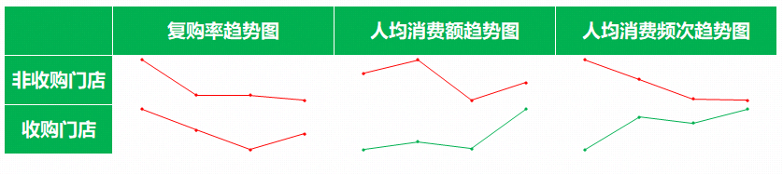
会员分析——年复购会员(收购影响)
剔除收购门店后复购率、人均消费频次有所下降，人均消费额上升程度不如收购门店
17
* 数据时间区间为20160101-20191231。

Slide 18
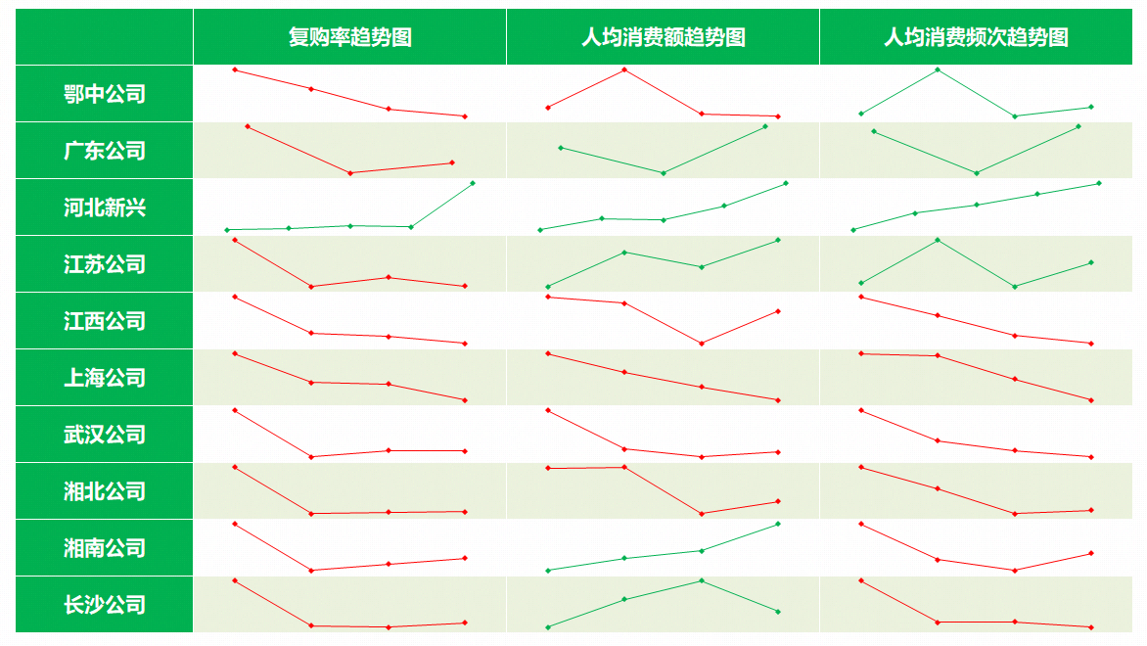
会员分析——年复购会员（分公司影响）
江苏、广东和湘南公司2019三项指标均有上涨，上海公司下滑加重
18
* 数据时间区间为20160101-20191231，去除收购加盟门店。

Slide 19
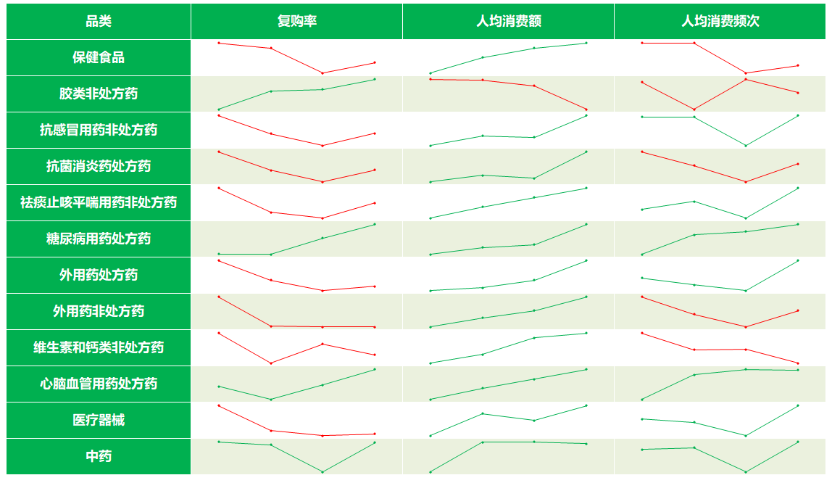
会员分析——年复购会员(品类影响)
胶类非处方药及慢病用药复购率呈上升趋势，单品类人均消费金额普遍上涨
19
* 数据时间区间为20160101-20191231。

Slide 20
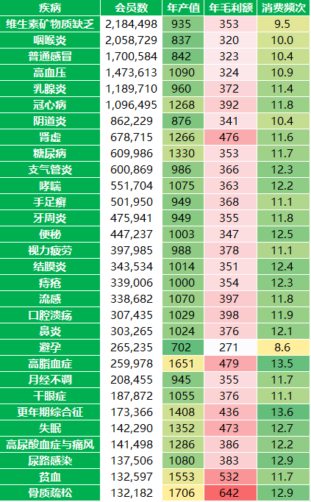
会员分析——疾病
维生素矿物质缺乏渗透率最高，骨质疏松人均年产值最大
会员占比：咽喉类会员数量占比最高达到5.9%，会员数量达到218万
年产值：骨质疏松的年产值最高，达到1706
消费频次：更年期综合征年消费频次最高，达到13.6
疾病关联数据深入
20
*数据时间区间为20190101-20191231，数据不包含加盟店、收购店、关停店。疾病取人数最多前30个。

Slide 21
品类及门店分析——品类销售结构
年青人更偏好非处方药、保健食品，老年人更偏好处方药、中药
整体销售结构：处方药占比38.6%，非处方药占比36.3%，中药占比9.3%，保健食品占比7.9%
会员销售结构：会员销售中处方药占比相对整体销售高2.1% ，非处方药占比相对整体销售低2.3%
年龄结构：随着年龄增长，处方药和中药占比逐渐上升，非处方药和保健食品占比逐渐下降
21
*数据时间区间为20160101-20191231，数据不包含加盟店、收购店、关停店。

Slide 22
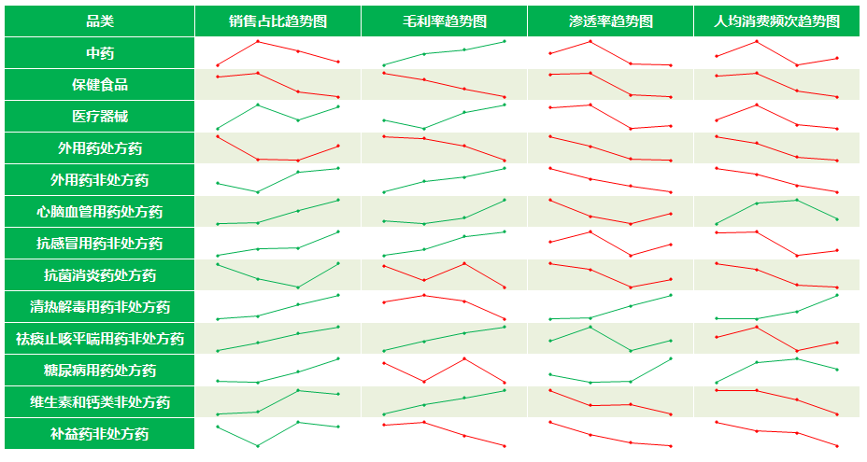
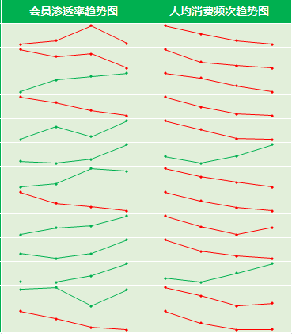
品类及门店分析——品类趋势
慢病品类吸客属性逐年增强，医疗器械上升趋势明显
慢病品类：心脑和糖尿作为慢病吸客品类会员销售占比、渗透率、人均消费频次逐年上升，糖尿品类毛利率却逐年下降
中药与保健食品：保健食品各项指标均逐年下降，中药在2019除了毛利率其余三项指标均下降明显
22
*数据时间区间为20160101-20191231，数据不包含加盟店、收购店、关停店。

Slide 23
品类及门店分析——门店分析
大一店会员销售占比低谷原因？店地理位置调研
中小店重点关注会员转化及会员黏性提升，而大店重点关注会员产值提升
会员销售占比：各店型会员销售呈双波峰，会员销售占比达91%，随着店型的变小，会员销售占比值下降超20%
机会点：中小店型门店数占比达到94%，小店会员销售占比提升空间巨大
23
*数据时间区间为20160101-20191231，数据不包含加盟店、收购店、关停店。

Slide 24
品类及门店分析——门店分析（2）
消费会员数与月均消费：老门店整体上跟店型大小呈线性关系，但特二店新门店在消费金额上较低，大一店老门店月均消费偏低
新增与复购消费会员数：老门店整体上跟店型大小呈线性关系，但特二店新门店新增会员数和复购会员数都偏低
店型名称 | 平均每个月消费会员中位数 |  | 平均每个会员每月金额中位数 |  | 平均每月新增会员中位数 |  | 平均每月复购会员数中位数
 | 新门店 | 老门店 | 新门店 | 老门店 | 新门店 | 老门店 | 新门店 | 老门店
超特大店 | —— | 3763 | 226 | 171 | —— | 1013 | —— | 9715
特大店(特一) | 3451 | 5935 | 169 | 175 | 1253 | 1044 | 10638 | 18184
特大店(特二) | 1421 | 4900 | 158 | 171 | 912 | 918 | 2742 | 17740
大店(大一) | 2577 | 3979 | 138 | 136 | 855 | 801 | 5208 | 13589
大店(大二) | 1632 | 3093 | 126 | 140 | 712 | 615 | 4323 | 9514
中店(中一) | 1145 | 1957 | 122 | 131 | 532 | 413 | 3275 | 5792
中店(中二) | 953 | 1456 | 108 | 123 | 457 | 328 | 2596 | 4184
小店(小一) | 674 | 958 | 100 | 113 | 362 | 242 | 1687 | 2679
小店(小二) | 486 | 584 | 93 | 99 | 274 | 162 | 1119 | 1563
小店(小微店) | 218 | 260 | 83 | 82 | 111 | 97 | 535 | 736
24
*数据时间区间为20160101-20191231，数据不包含加盟店、收购店、关停店。新：开业六个月以内门店，老：六个月以上门店。

